Slide 1
GHÉP ẢNH
BÁO CÁO LẦN 1
MÔN: XỬ LÝ ẢNH NÂNG CAO
NỘI DUNG:
GVHD: PGS TS NGUYỄN THANH HẢI
NHÓM THỰC HIỆN: NHÓM 5
VÕ QUANG LONG
PHẠM QUỐC BẢO

Slide 2
NỘI DUNG
8. Ghép ảnh
8.1 Giới thiệu
8.2 Ghép ảnh dựa vào vùng
8.3 Ghép ảnh dựa vào điểm đặc trưng
8.4 Ghép ảnh toàn cảnh
10/7/2021

Slide 3
8.1 GIỚI THIỆU

Slide 4
Các bước cơ bản Ghép ảnh:
Xử lý hình ảnh(khử nhiễu, trính xuất cạnh …)
Đăng ký hình ảnh(Áp dụng các thuật toán xác định mối quan hệ giữa hai hình ảnh).
Xây dựng mô hình biến đổi.
Biến đổi tọa độ thống nhất.

Slide 5
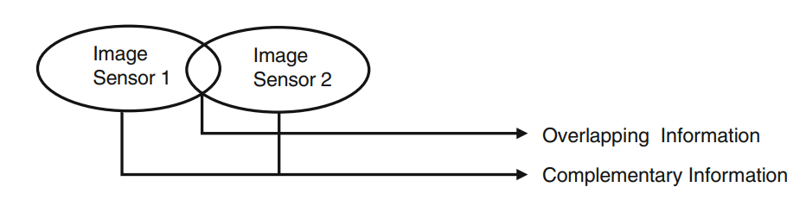
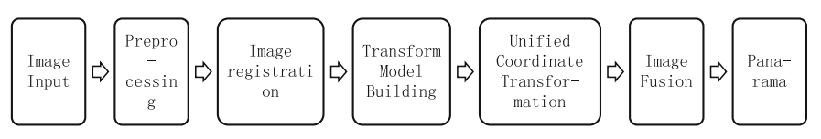

Slide 6
8.2 GHÉP ẢNH DỰA TRÊN KHU VỰC

Slide 7
So sánh giá trị mức xám trong vùng ảnh cần được ghép với ảnh tham chiều có cùng kích thước bằng phương pháp bình phương nhỏ nhất hoặc phương pháp khác. Từ đó suy ra vị trí của vùng chồng chéo và tiến hành ghép ảnh.
Đối với ảnh lớn, lấy giá trị khác nhau giữa các giá trị mức xám của pixel của 2 vùng. Cộng giá trị từng pixel hoặc tính hệ số tương quan của các giá trị thang độ xám pixel. Hệ số tương quan càng lớn, cho biết mức độ khớp của 2 bức ảnh càng cao.

Slide 8
NỘI DUNG
8.2.1 Ghép ảnh dựa trên khớp tỷ lệ
8.2.2 Ghép ảnh dựa trên đặc trưng đường thẳng và mặt phẳng.
8.2.3 Ghép ảnh bằng phương pháp biến đổi FFT

Slide 9
8.2.1 Ghép ảnh dựa trên khớp tỷ lệ
Các bước Thực hiện:
Chia hình mẫu thành 2 phần trong đó bao gồm 1 vùng chồng lấn.
Ở hình thứ 1 chọn 1 vùng pixel và tính tỉ lệ pixel tương ứng gọi là a.
Ở hình thứ 2 chọn 1 vùng pixel từ cột đầu tiên có khoảng cách giống như ở hình 1. Sau đó tính tỉ lệ pixel tương ứng gọi là b.
Tính toán sự khác nhau giữa a và b gọi là c.
Tính giá trị khác nhau giữa vùng pixel của 2 ảnh được gọi là Sum từ c. Giá trị Sum càng nhỏ cho thấy ghép ảnh càng chính xác.

Slide 10
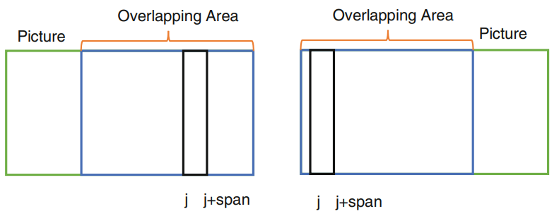
8.2.1 Ghép ảnh dựa trên khớp tỷ lệ
Tính toán khác biệt giữa các mẫu
Tìm điểm có kết quả khác biệt nhỏ nhất

Slide 11
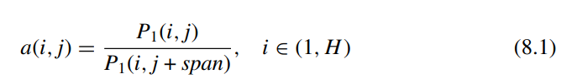
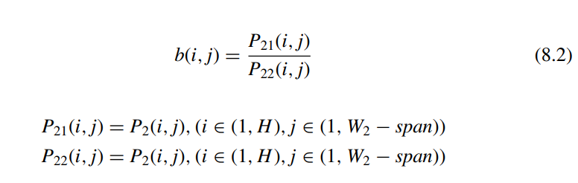
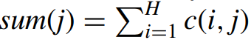
8.2.1 Ghép ảnh dựa trên khớp tỷ lệ

Slide 12
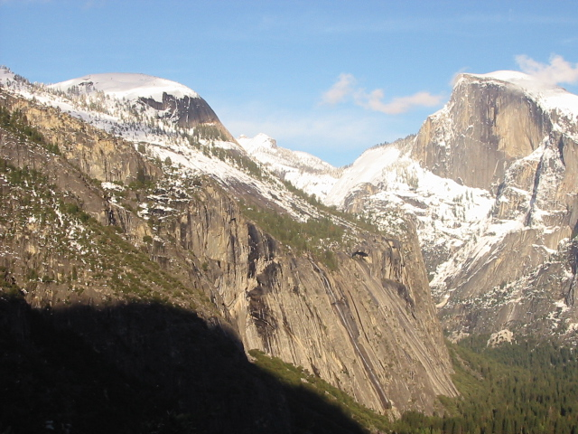
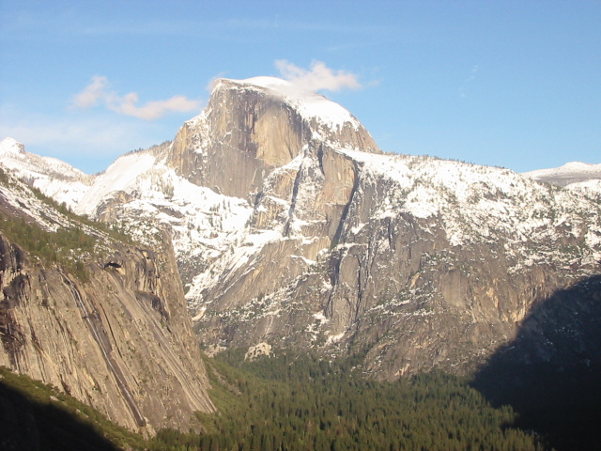
8.2.1 Ghép ảnh dựa trên khớp tỷ lệ

Slide 13
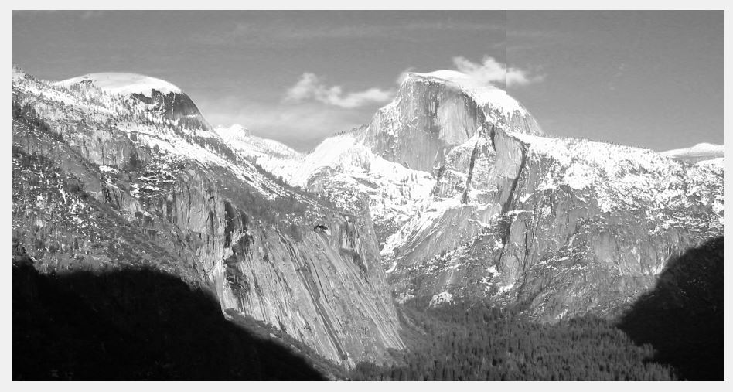
8.2.1 Ghép ảnh dựa trên khớp tỷ lệ

Slide 14
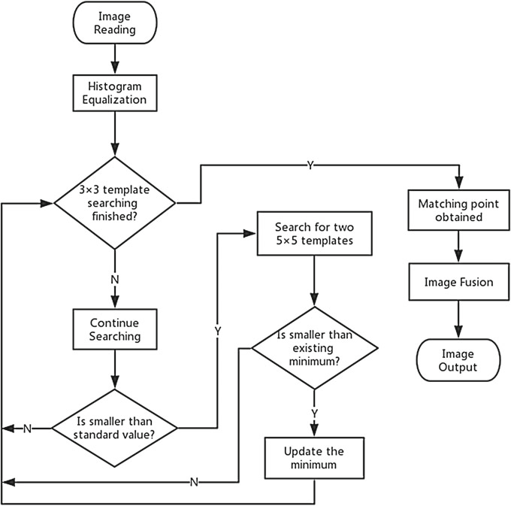
8.2.2 Ghép ảnh dựa trên đặc trưng đường thẳng và mặt phẳng

Slide 15
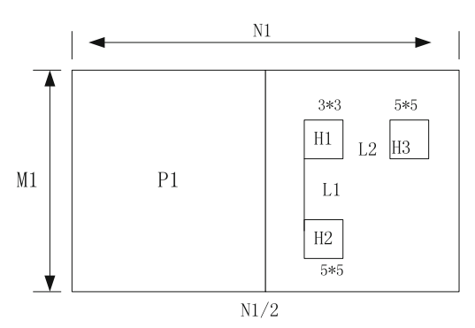
8.2.2 Ghép ảnh dựa trên đặc trưng đường thẳng và mặt phẳng

Slide 16
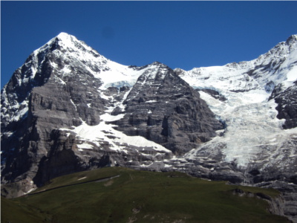
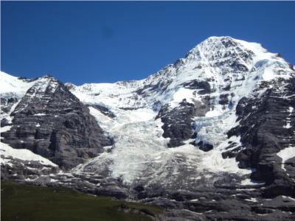
8.2.2 Ghép ảnh dựa trên đặc trưng đường thẳng và mặt phẳng

Slide 17
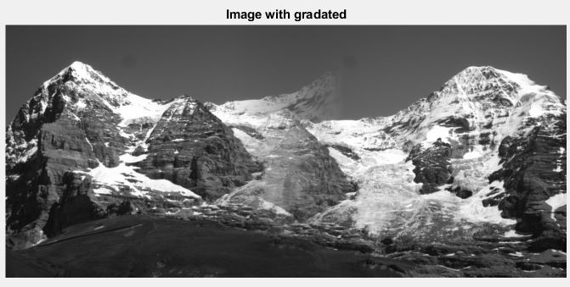
8.2.2 Ghép ảnh dựa trên đặc trưng đường thẳng và mặt phẳng

Slide 18
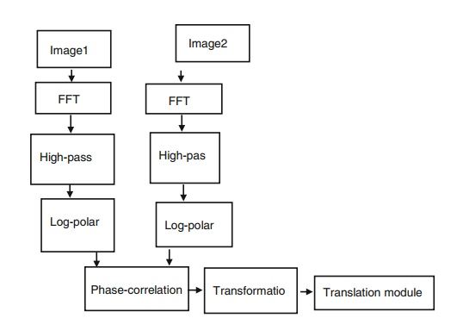
8.2.3 Ghép ảnh bằng phương pháp biến đổi FFT

Slide 19
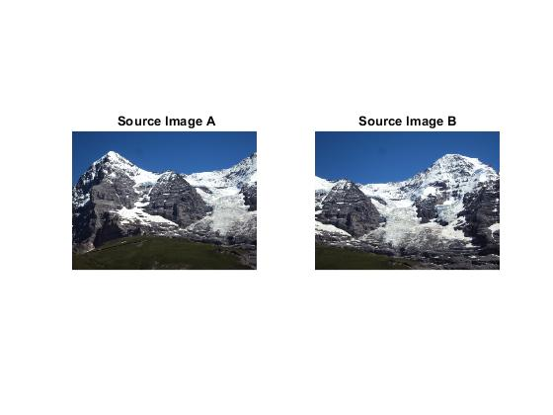
8.2.3 Ghép ảnh bằng phương pháp biến đổi FFT

Slide 20
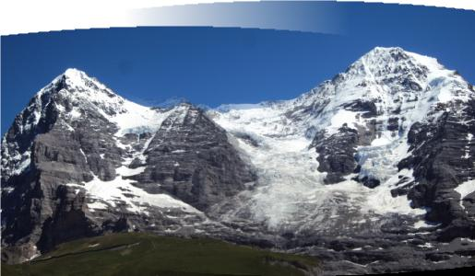
8.2.3 Ghép ảnh bằng phương pháp biến đổi FFT

Slide 21
8.3 GHÉP ẢNH DỰA VÀO ĐIỂM ĐẶC TRƯNG

Slide 22
Nội dung
8.3.1 Phát hiện điểm đặc trưng SIFT
8.3.2 Ghép ảnh dựa vào điểm đặc trưng Harris
8.3.3 Tự động sắp xếp chuỗi ảnh
8.3.4 Đăng ký điểm Harris bằng thuật toán RANSAC

Slide 23
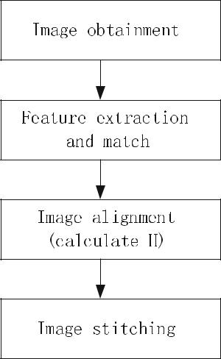
8.3.1 Phát hiện điểm đặc trưng SIFT

Slide 24
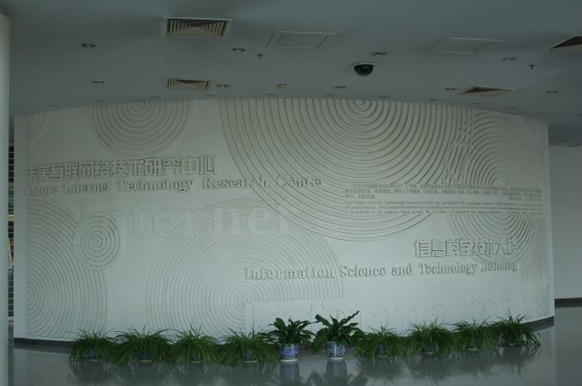
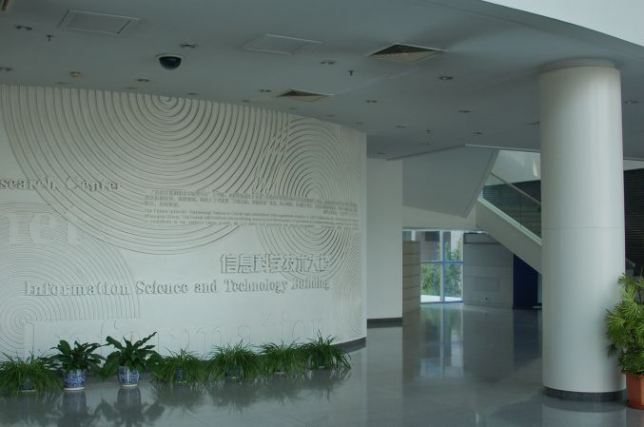
8.3.1 Phát hiện điểm đặc trưng SIFT

Slide 25
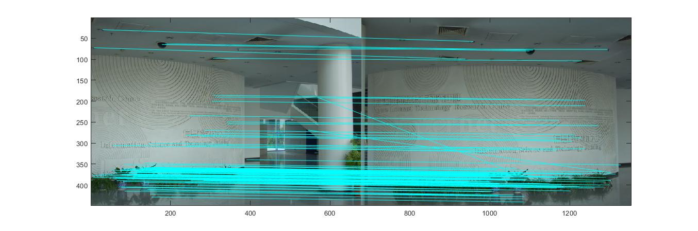
8.3.1 Phát hiện điểm đặc trưng SIFT

Slide 26
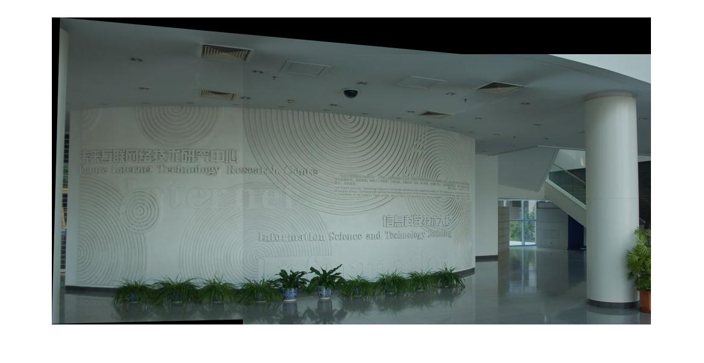
8.3.1 Phát hiện điểm đặc trưng SIFT

Slide 27
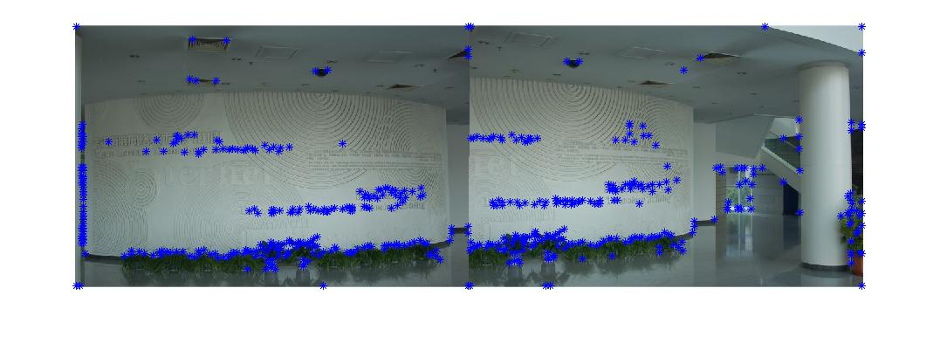
8.3.2 Ghép ảnh dựa vào điểm đặc trưng Harris
(1) Phát hiện các điểm đặc trưng Harris của hình ảnh;

Slide 28
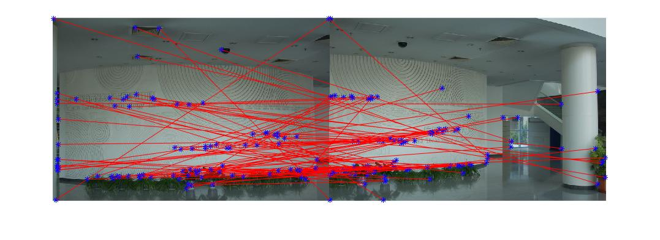
8.3.2 Ghép ảnh dựa vào điểm đặc trưng Harris
(2) Kết nối các điểm đặc trưng giữa hai hình ảnh và khớp hình ảnh hoàn chỉnh;

Slide 29
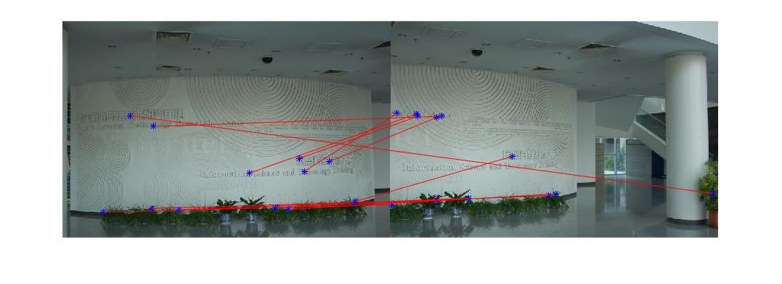
8.3.2 Ghép ảnh dựa vào điểm đặc trưng Harris
(3) Lọc tất cả các điểm phù hợp cần thiết để ghép ảnh;

Slide 30
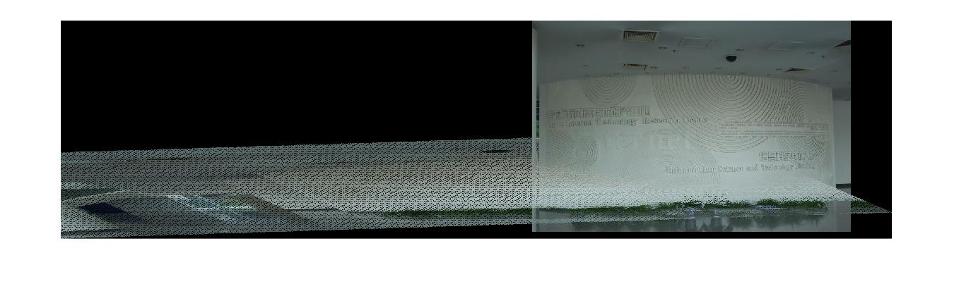
8.3.2 Ghép ảnh dựa vào điểm đặc trưng Harris
(4) Tính khoảng cách giữa các điểm đặc trưng của hai ảnh và làm mịn các phần chồng chéo của hình ảnh.

Slide 31
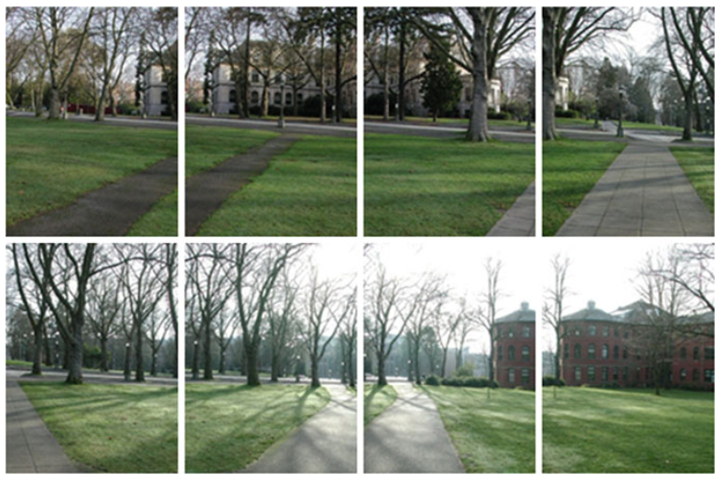
8.3.3 Tự động sắp xếp cho chuỗi hình ảnh

Slide 32
8.3.3 Tự động sắp xếp cho chuỗi hình ảnh
Có 3 vấn đề cần giải quyết:
(1) Xác định xem có vùng chồng chéo giữa hai hình ảnh hay không
(2) Xác định ảnh đầu và ảnh cuối của dãy ảnh;
(3) Xác định mối quan hệ giữa vị trí bên trái và bên phải của hai hình ảnh trùng nhau.

Slide 33
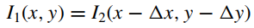
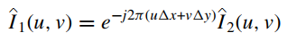
8.3.3 Tự động sắp xếp cho chuỗi hình ảnh
Nguyên tắc của phương pháp tương quan pha như sau:
Theo đặc điểm dịch chuyển của phép biến đổi Fourier:

Slide 34
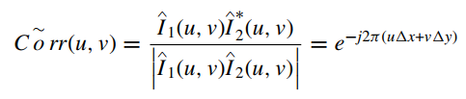
8.3.3 Tự động sắp xếp cho chuỗi hình ảnh
Phổ công suất tương hỗ chuẩn hóa của nó được biểu diễn như sau:
Mật độ phổ công suất chéo chuẩn hóa thông qua phép biến đổi Fourier nghịch đảo:

Slide 35
8.3.3 Tự động sắp xếp cho chuỗi hình ảnh
Thuật toán sắp xếp tự động dựa vào phương pháp tương quan pha như sau:
(1) Xác định hình ảnh đầu và đuôi và hình ảnh liền kề.
(2) Xác định mối quan hệ giữa vị trí bên trái và bên phải của hai hình kề nhau.

Slide 36
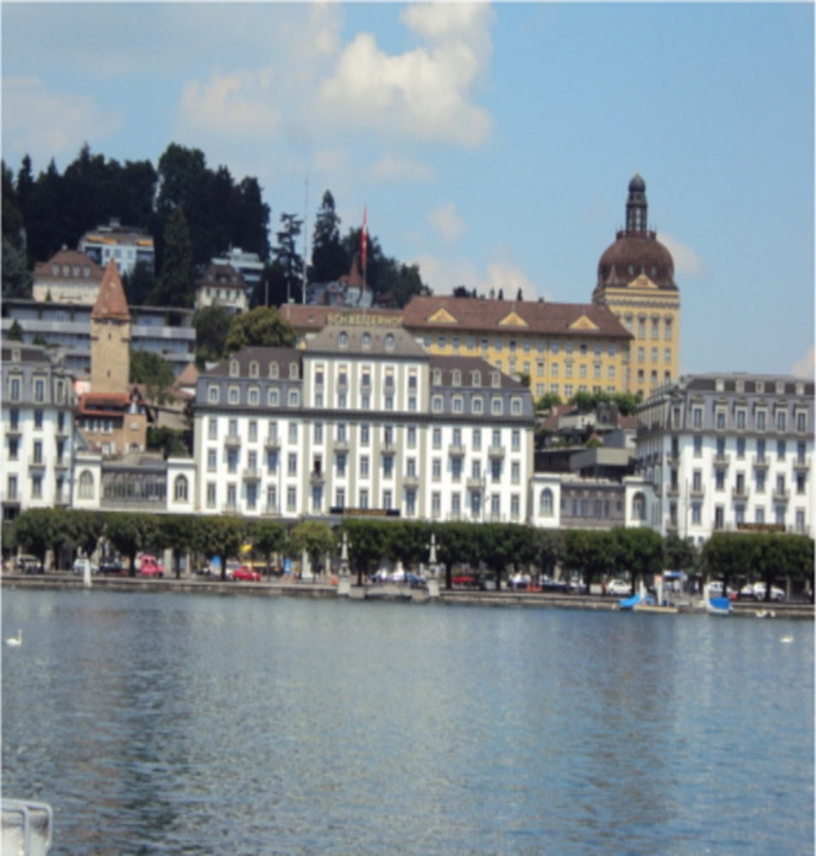
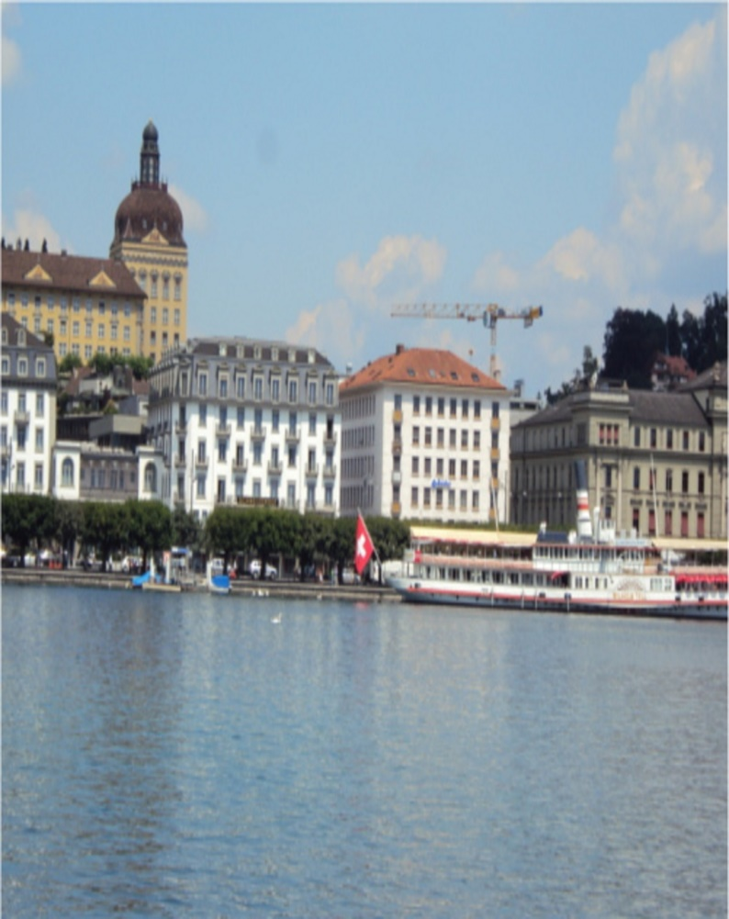
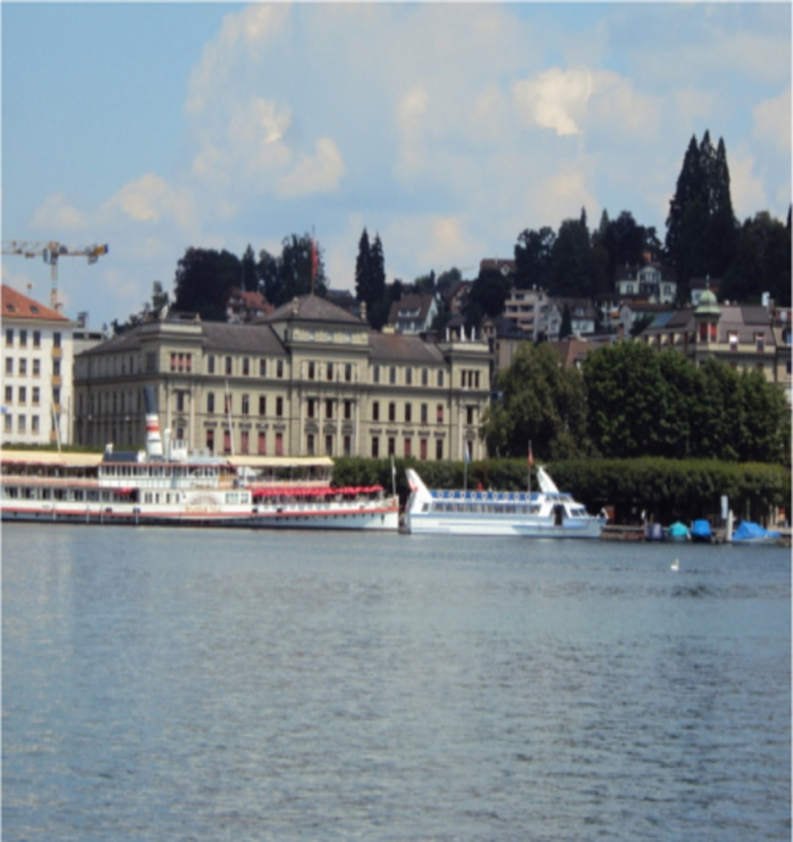
8.3.3 Tự động sắp xếp cho chuỗi hình ảnh

Slide 37
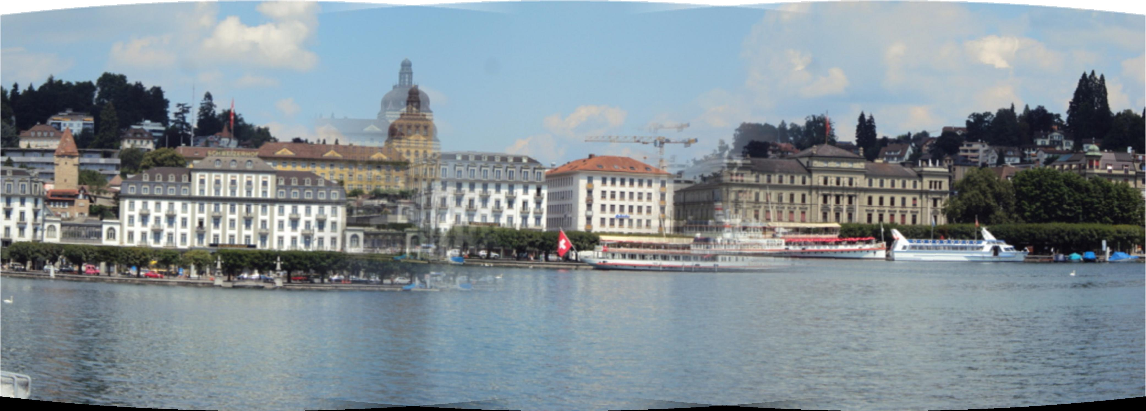
8.3.3 Tự động sắp xếp cho chuỗi hình ảnh

Slide 38
8.3.4 Đăng ký điểm Harris bằng thuật toán RANSAC
Đồng thuận mẫu ngẫu nhiên (RANSAC) là một loại phương pháp đối sánh dựa trên các đặc trưng.
Thuật toán RANSAC được sử dụng để loại bỏ các cặp đối sánh giả.
RANSAC là một loại thuật toán lặp để ước tính các tham số mô hình toán học. Ý tưởng chính là tính toán các thông số để làm cho phần lớn các mẫu (điểm đặc trưng) có thể thiết lập mô hình toán học.

Slide 39
8.3.4 Đăng ký điểm Harris bằng thuật toán RANSAC
Các ý tưởng cơ bản của RANSAC như sau:
Hãy xem xét một mô hình yêu cầu một bộ lấy mẫu tối thiểu với n mẫu (n là số lượng mẫu tối thiểu cần thiết để khởi tạo các thông số mô hình) và một bộ mẫu P, số mẫu của tập P # (P)> n. Tập hợp con S với n mẫu được trích xuất ngẫu nhiên từ P được sử dụng để khởi tạo mô hình M:
Các mẫu trong bộ bổ sung SC = P / S có lỗi ít hơn ngưỡng t, cùng với tập S tạo thành S*.S* được coi là bộ nội tại (inliers set) và xây dựng bộ đồng nhất (Consensus Set) của S.
Nếu #( S*) ∗ N, các tham số phù hợp thu được và phương pháp bình phương nhỏ nhất, v.v. được sử dụng để ước tính mô hình mới M* trên bộ nội quy S* ; hoặc lấy lại mẫu S mới và lặp lại.
Sau một số lần lấy mẫu nhất định, nếu không tìm thấy tập hợp nhất quán nào thì thuật toán thất bại, ngược lại, sau khi lấy mẫu sẽ thu được bộ đồng nhất thập phân (the maximal consensus set) và thuật toán kết thúc.

Slide 40
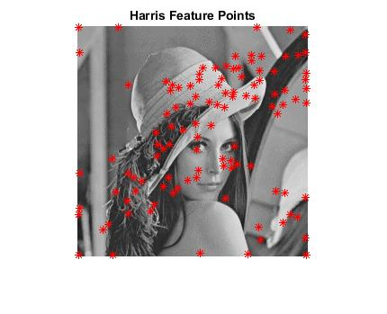
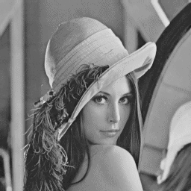
8.3.4 Đăng ký điểm Harris bằng thuật toán RANSAC

Slide 41
8.4 GHÉP ẢNH TOÀN CẢNH

Slide 42
Ghép ảnh toàn cảnh nhằm mục đích ghép nối liền mạch trên chuỗi ảnh được chụp từ cùng một cảnh, góc nhìn khác nhau, độ dài tiêu cự khác nhau, từ cùng một trung tâm quang học với một phần chồng lên nhau.
Theo các quan điểm khác nhau, ghép ảnh có thể được chia thành thuật toán dựa trên một góc nhìn và thuật toán dựa trên nhiều góc nhìn.
Phần này giới thiệu thuật toán ghép ảnh dựa trên phép biến đổi phép chiếu ảnh mà không có đối tượng hoạt động.

Slide 43
(1) Định vị hình ảnh
(2) Khâu hình ảnh
(3) Thực hiện phép chiếu hình trụ

Slide 44
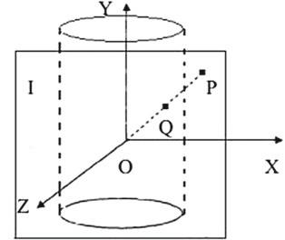
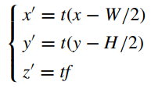
Giả sử rằng:
W và H lần lượt là chiều dài và chiều rộng của ảnh .
f là bán kính của hình trụ.
P có tọa độ là (x-W/2, y-H/2, f). Q có tọa độ là ( ); P và Q nằm trên cùng một đường thẳng, thỏa mãn phương trình tham số:
t là tham số, với phương trình bề mặt hình trụ:

Slide 45
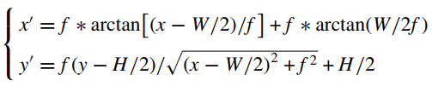
Chuyển đổi toạ độ Q thành hai chiều:
Sau khi chiếu ảnh xuống mặt phẳng trụ ta thu được các ảnh của cùng một hệ trục tọa độ.

Slide 46
Ứng dụng phương pháp IBR để ghép ảnh toàn cảnh video:
(1) Trích xuất các khung hình chính của video và sử dụng hình ảnh để thể hiện thông tin trong video.
(2) Tìm ra vùng chồng chéo của hình ảnh.
(3) Đăng ký hình ảnh, đối sánh điểm đặc trưng.
(4) Bước cuối cùng là ghép ảnh.

Slide 47


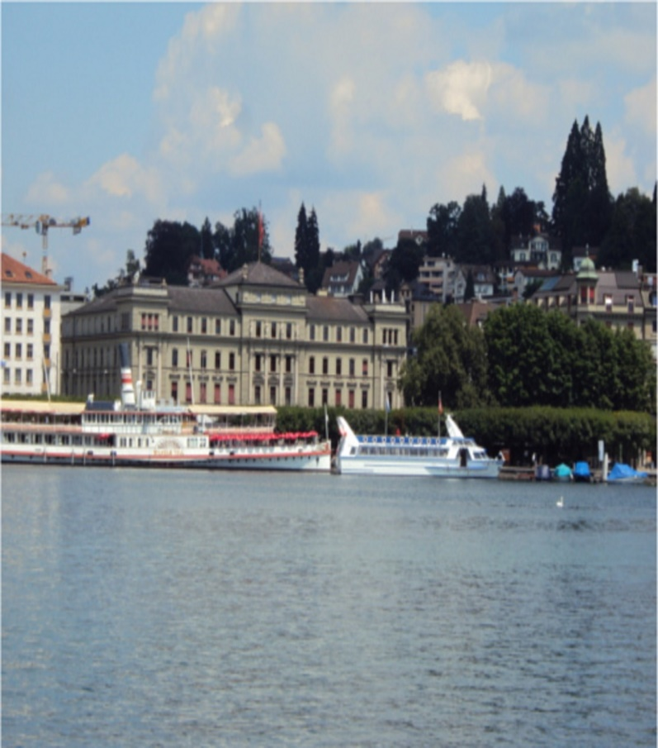

Slide 48
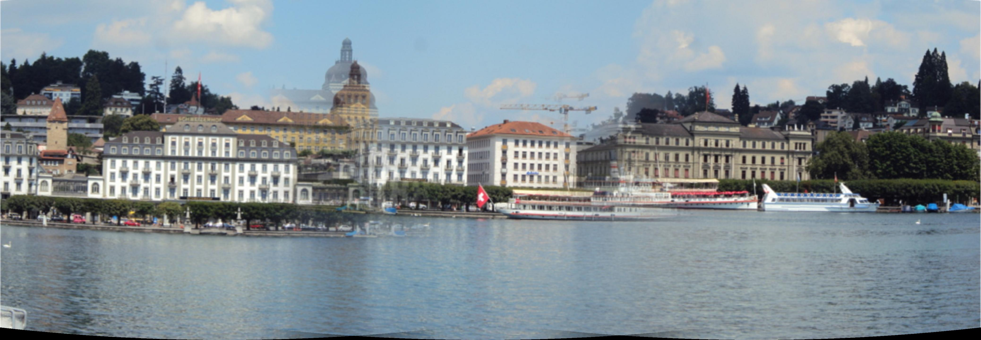

Slide 49
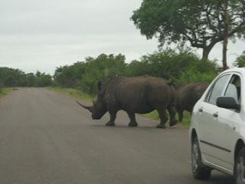
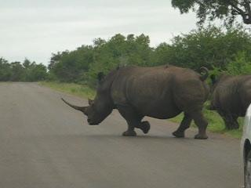
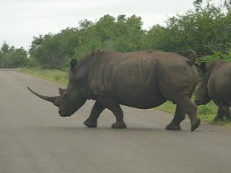
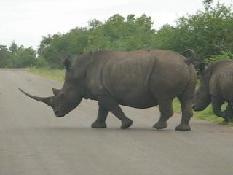
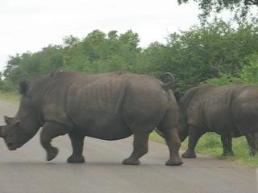
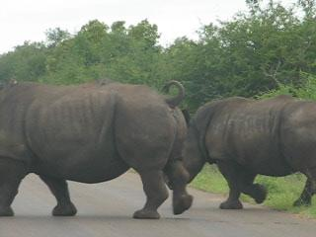
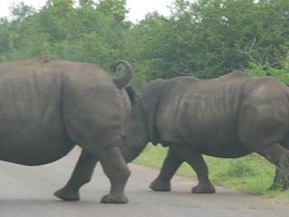
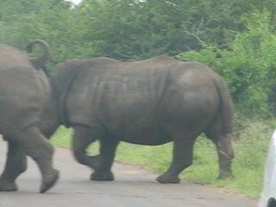

Slide 50
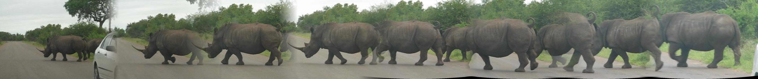

Slide 51









Slide 52


Slide 53
THANK YOU

